Slide 1
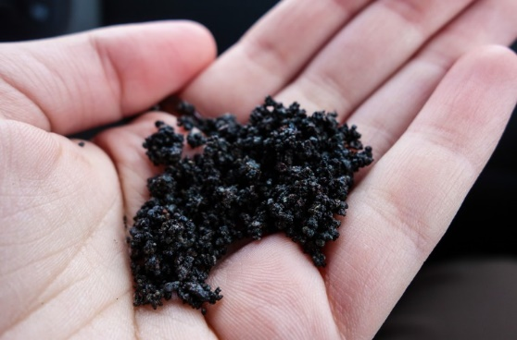
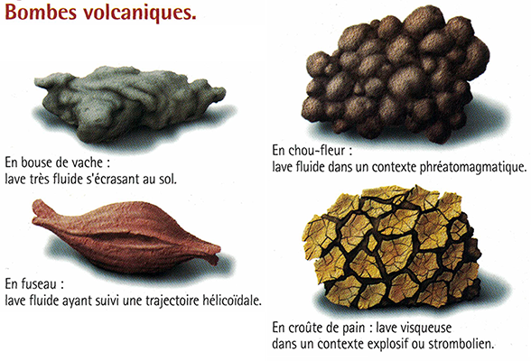
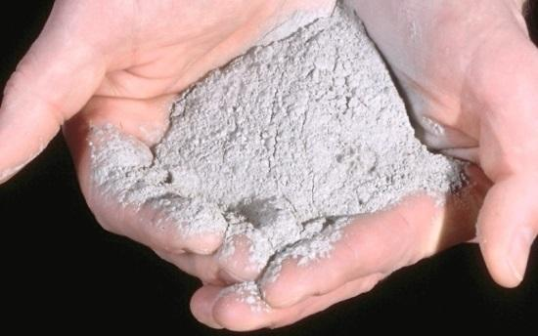
Second aléa volcanique : les retombées de téphras
Lapillis ou scories
Bombes
cendres

Slide 2
Impossible d’analyser tous les aléas liés aux téphras
Voici le cas de l’Eyjafjöll.

Slide 3
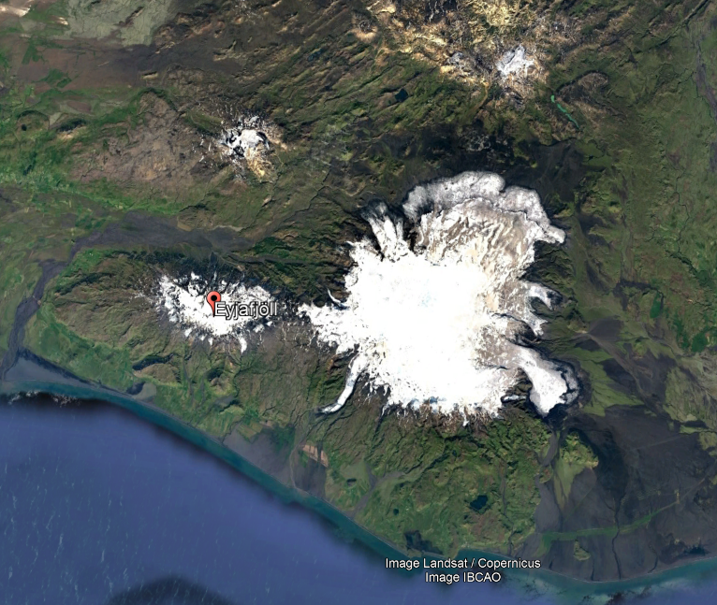
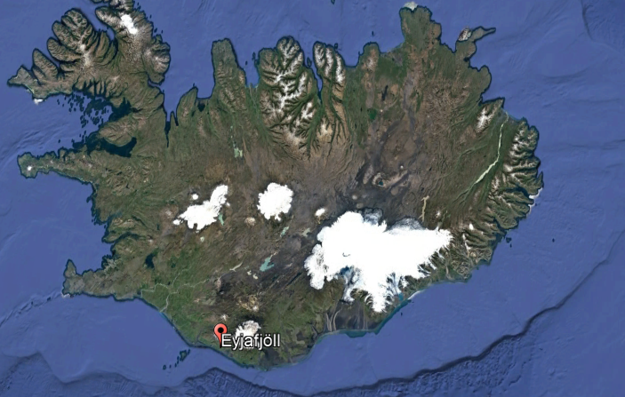
L’Eyjafjöll est devenu célèbre en 2010.

Slide 4
Un volcan peut présenter différentes phases d’éruption. Cela a été le cas pour l’Eyjafjöll.
Après un épisode d’éruption effusive ( type hawaïen), càd avec des coulées de lave ,
ce volcan est passé en phase explosive,
type phréato-magmatique*( = avec explosion au contact de la glace)
avec émission d’un important panache de cendres et de vapeur d’eau, jusqu’à 10 km de haut.
Le tout a été suivi par un lahar* appelé ici jökulhlaup.
Enfin, les derniers jours, le volcan a présenté un épisode explosif, type strombolien.

Slide 5
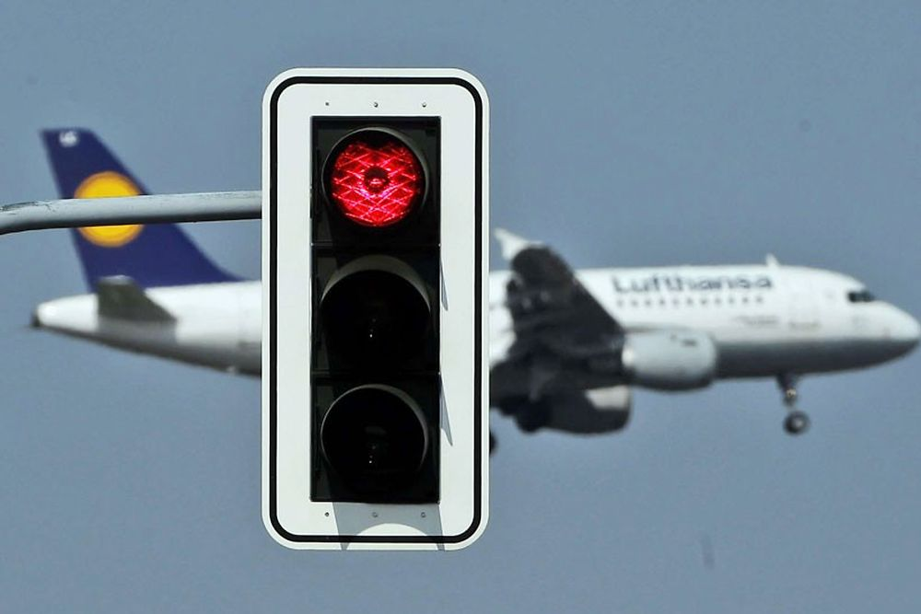
Les retombées des cendres.
Dans ce cas, analyse uniquement des retombées « lointaines »….
https://www.lepoint.fr/islande-les-images-spectaculaires-de-l-eruption-volcanique-20-04-2010-942014_19.ph

Slide 6
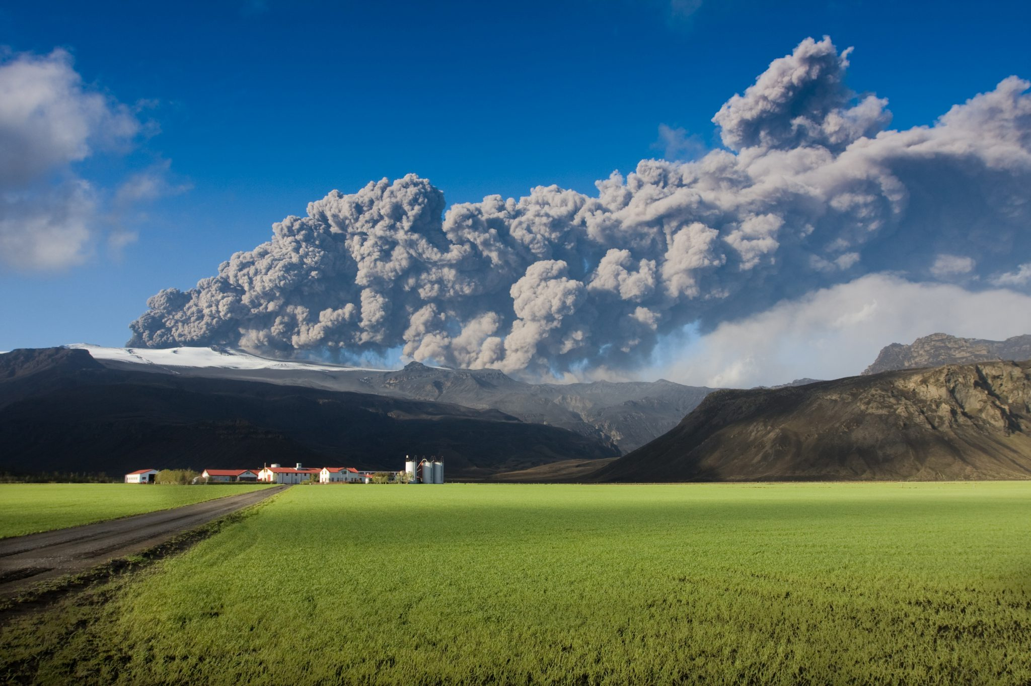
Le panache de fumée à perturber l’aviation en Europe pendant plusieurs semaines.
Source: internet.

Slide 7
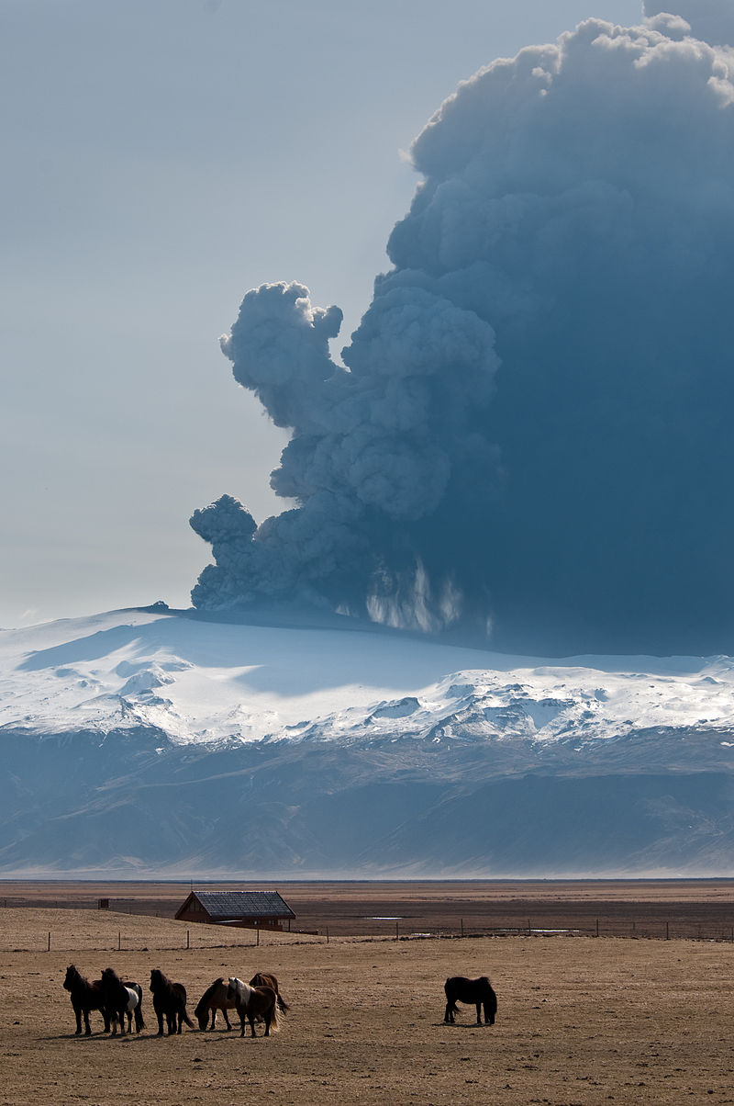
Source: internet.

Slide 8
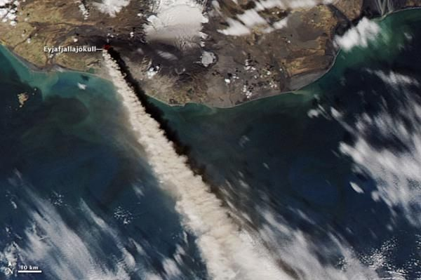

Source: internet.

Slide 9
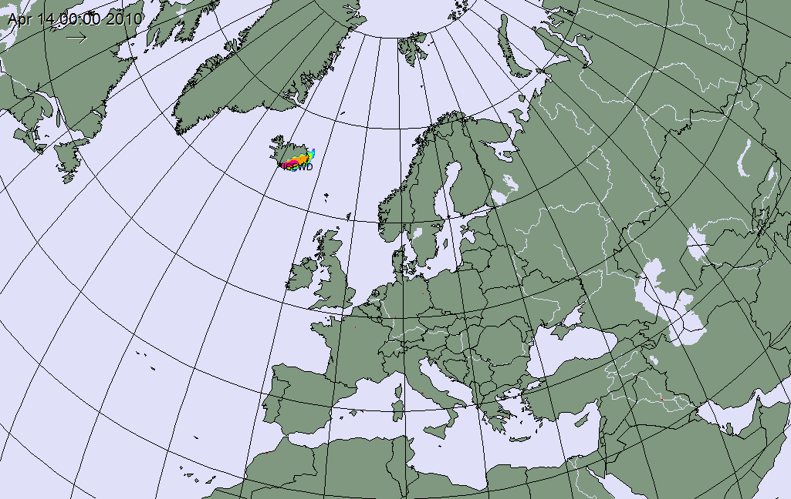
Evolution du nuage de cendres.
https://www.blog-note.com/wp-content/uploads/2010/04/volcan-islande-nuage.gif

Slide 10
De quel aléa s’agit –t-il ?
Les téphras volcaniques : la retombée des cendres du panache.
Nous n’évoquerons qu’une forme d’impact sur les régions lointaines !
Quelle vulnérabilité?
Liée à la direction des vents et à l’importance et la durée de l’éruption
Plus on s’éloigne du lieu volcan actif, plus la vulnérabilité est faible.
Risques et adaptations
Blocage possible des moteurs des avions
Adaptation : aucune. Patienter!

